Slide 1
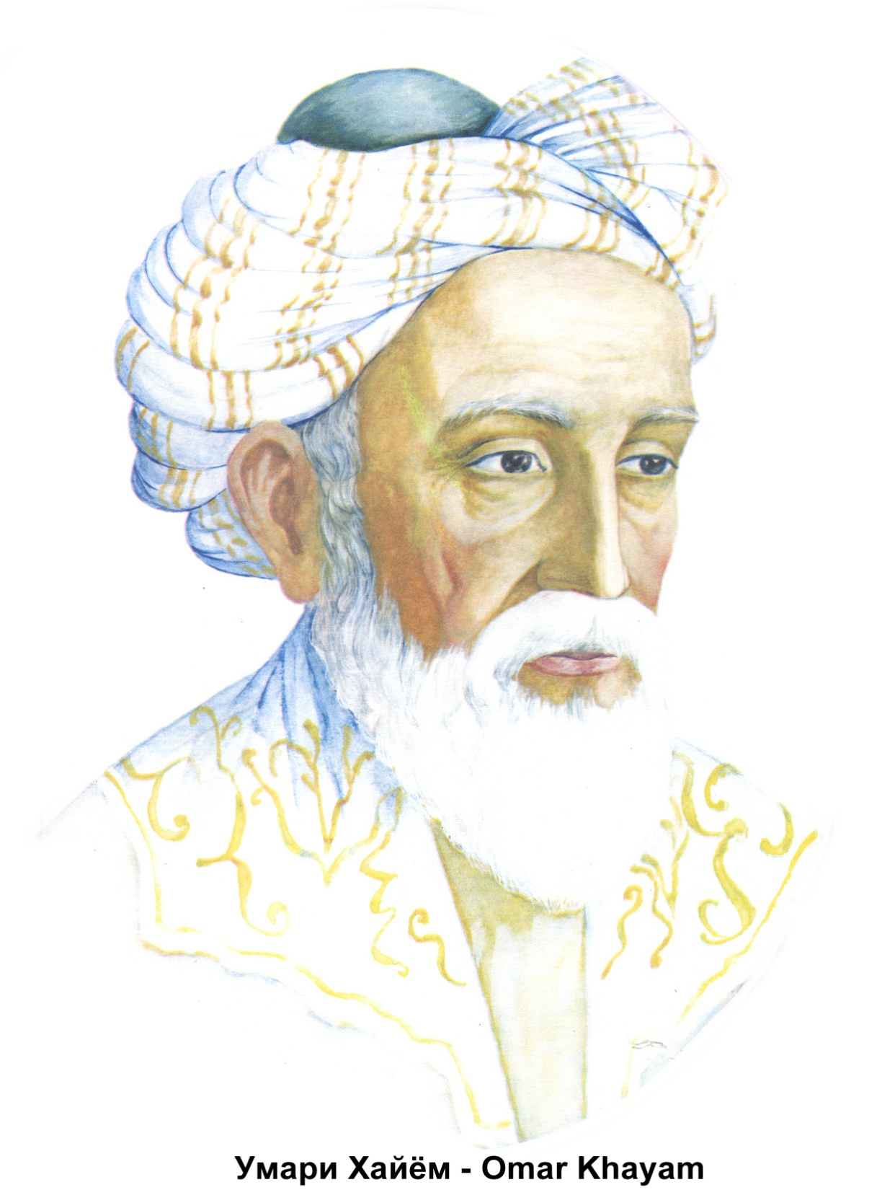

Поэт Востока
Один из величайших учёных древности: математик, астроном и астролог Омар Хайям был величайшим поэтом древности.Его замечательные мудрые четверостишия (рубаи) переведены на большинство современных языков мира.

Slide 2
Чтоб мудро жизнь прожить, знать
знать надобно немало.
Два важных правила запомни для
начала:
Ты лучше голодай, чем что попало
есть,
И лучше будь один, чем вместе с кем
попало.

Slide 3
«Ад и рай – в небесах» – утверждают ханжи
Я, в себя заглянув, убедился во лжи;
Ад и рай – не круги во дворце мироздания,
Ад и рай – это две половины души.

Slide 4
Тот, кто мир преподносит счастливчикам
в дар,
Остальным – за ударом наносит удар.
Не горюй, если меньше других веселился,
Будь доволен, что меньше других
пострадал

Slide 5
Много лет рассуждал я о жизни земной.
Непонятного нет для меня под луной.
Мне известно, что мне ничего неизвестно –
Вот последняя тайна, открытая мной.

Slide 6
Если выпьет гора – впляс пойдёт и она.
Жалок тот, кто не любит хмельного вина.
К чёрту ваши запреты !Вино – это благо!
Доброта человека вином рождена.

Slide 7
Изначальней всего остального – любовь.
В песне юности первое слово – любовь.
О. несведущий в мире любви горемыка!
Знай, что всей нашей жизни основа –
любовь!

Slide 8
Говорят, что существует ад.
В нём смола и камни, говорят.
Но, коль все влюблённые в аду,
Значит рай, как видно, пустоват.

Slide 9
Вот снова день исчез, как ветра лёгкий стон
Из нашей жизни, друг, навеки выпал он
Но я ,покуда жив, тревожится не стану
О дне, что отошёл, о дне, что не рождён.

Slide 10
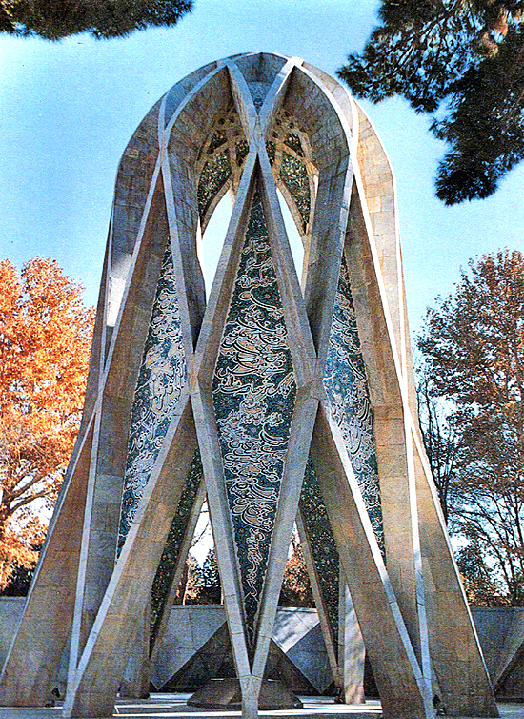

Slide 11
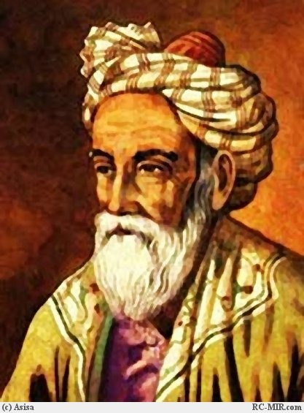

Slide 12
КОНЕЦ
Романс на стихи Омара Хайяма исполнил Александр
Суханов.
Презентацию подготовил В. Н. Сафонов.

